Slide 1

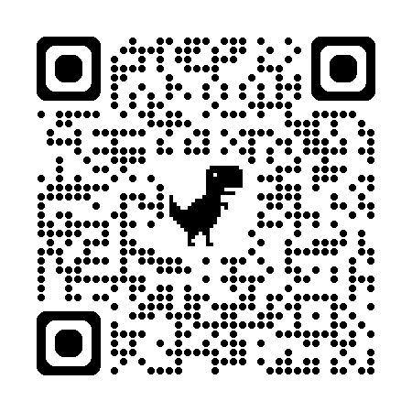
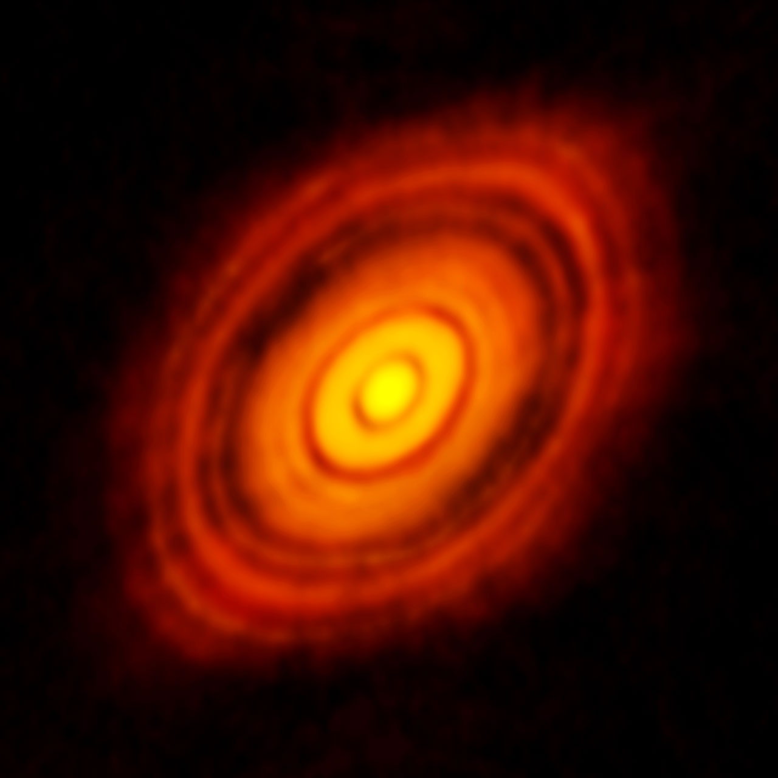
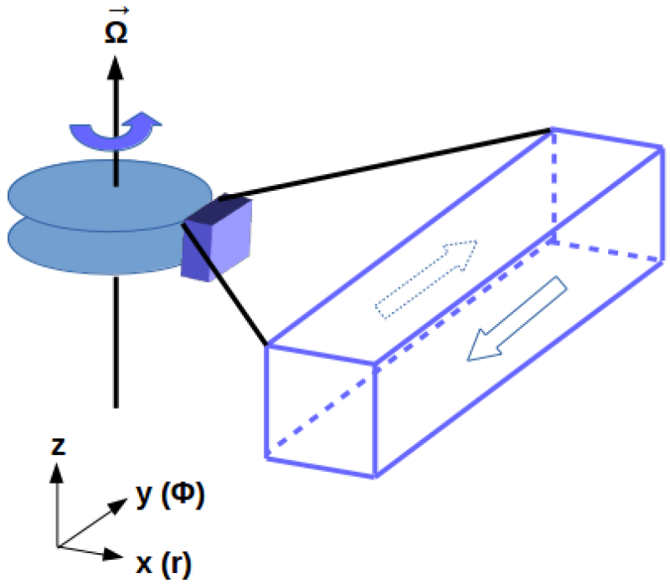
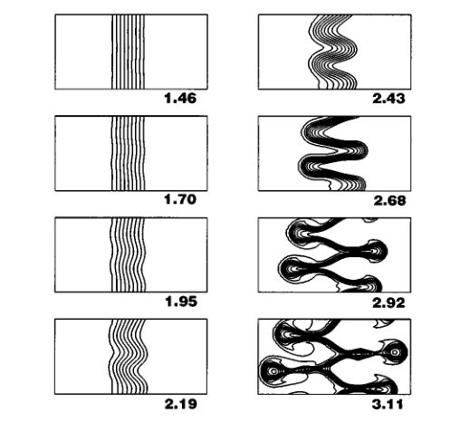
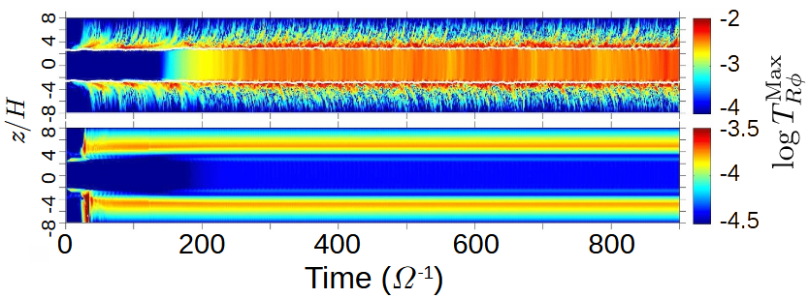
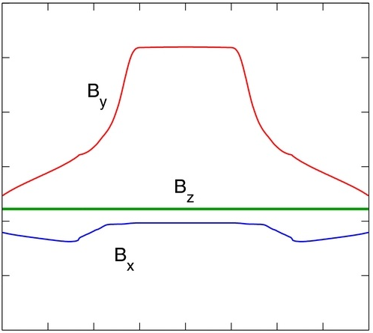
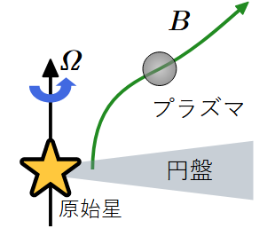
論文レビュー：原始惑星系円盤における磁気拡散
とくに両極性拡散が磁気回転不安定性へ与える影響
東尋坊（福井県）にて撮影
ApJ,769,76
(Bai & Stone, 2013)
熊田 遼太 KUMADA Ryota （東北大学大学院 理学研究科 天文学専攻 修士1年）
イントロダクション
～角運動量の輸送機構はホントにMRIなのか？～
セットアップ
Coriolis
Centrifugal
Gravity
原始惑星系円盤
原始星のまわりにできるガス円盤
惑星形成の舞台
vertical stratified shearing-box MHDシミュレーション
惑星つくりたい😫
→降着率が重要
質量保存則
応力テンソル
運動方程式
コリオリ力
遠心力
重力
(ALMA Partnership et al. 2015)
誘導方程式
誘導方程式（磁場の時間変化を与える式）
降着率の観測値
(Gullbring et al. 1997; Hartmann et al. 1998)
物理量条件：最小質量円盤モデル（林モデル）
音速 cs = 1 km/s (at 1 AU)
回転角速度 Ω ∼ 10⁻⁷ s⁻¹ ∼ 1 yr⁻¹
スケールハイト H ≡ cs /Ω ∼ 10¹² cm ∼ 0.1AU
ガス密度 ρ = (13.1×10⁻⁸ g cm⁻³) exp(-(z/H)²)
垂直磁場 Bz Bz = 4.1 ×10³ G (1+sin(2πx/Lx))
磁気拡散係数 化学計算の表を利用
電離源 放射性崩壊, 宇宙線, 原始星からのX線, FUV(f=2×10⁵)
降着はガスの角運動量が輸送されることで進行する
→どんなメカニズムで角運動量を輸送しているか？
境界条件
x: shearing
y: boundary
z: outflow
磁気回転不安定性(MRI)
プラズマのケプラー回転（差動回転）によって生じる不安定性
(Balbus & Hawley, 1991)
(far-ultraviolet )
(f: ionization fraction)
Maxwell応力テンソル
結果1
～MRIだけでは角運動量を十分に輸送できない～
credit:https://www.astr.tohoku.ac.jp/~tomida/athena/modules.html
で角運動量を輸送する
オーム散逸
原始惑星系円盤の角運動量輸送
メカニズムと考えられてきた
オーム散逸
＋両極性拡散
しかし
原始惑星系円盤のガスはほとんどが中性（電離率が小さい）
オーム散逸のみ
オーム散逸＋両極性拡散
円盤上空でMRI発達
→乱流形成
円盤上空のMRI抑制
→乱流形成できず
磁気拡散が効き, MRIが抑制されると予想
→どれくらい抑制される？
MRIが抑制されたことにより, Rφ成分だけで
角運動量輸送を実現するのは難しくなった
（降着率を計算すると2×10 ⁻⁹M⨀ yr ⁻¹）
ほかのメカニズムに注目しないといけなさそう…
🤔
結果2
～磁気遠心力風による角運動量輸送～
Bai & Stone (2013)
磁気拡散とくに両極性拡散（後述）が
MRIへ与える影響を調べるため,
オーム散逸と両極性拡散を考慮した
3次元磁気流体シミュレーションを実施
240
糸にビーズを通して
振り回すイメージ
160
B (Gauss)
credit: https://www.astr.tohoku.ac.jp/~tomida/athena/modules.html
80
磁気拡散
0
-80
誘導方程式（磁場の時間変化を与える方程式）
-0.4
-0.2
0
0.2
0.4
z (AU)
プラズマは磁力線と
ともに動く（凍結定理）
@流体静止系
Maxwell応力のzφ成分も考慮して降着率を計算すると4.3×10 ⁻⁸M⨀ yr ⁻¹となり, 観測値を再現できた！
磁気遠心力風が角運動量輸送に貢献していそう
オーム散逸
両極性拡散
ホール効果
(今回はムシ)
B
プラズマ
(with B)
😉
流体粒子
（中性）
B
まとめ
磁力線が
どっかいっちゃった
両極性拡散によりMRIは抑制される
「MRIで角運動量を輸送する」という従来のモデルでは不十分
磁気遠心力風に着目すると角運動量輸送と降着率を再現できる
磁気遠心力風が角運動量輸送メカニズムとして寄与していると考えられる
B 磁束密度ベクトル
u 流体の速度ベクトル
J 電流密度ベクトル（⊥はBに直交する成分）
η 拡散係数
流体の慣性を担う中性粒子と
磁力線とともに運動するプラズマ粒子とが
あまり衝突しないことにより生じる拡散

Slide 2
電磁流体力学（MHD）
円盤ガスはわずかに電離されている（プラズマとして扱える）
MHDで記述できる
磁気圧
磁気張力
B
B
圧力勾配
張力
プラズマ
プラズマ
磁力線の密度勾配によって生じる力（密→疎の向き）
曲がった磁力線に対して
はたらく力（まっすぐにする向き）
結果1 両極性拡散によるMRIの抑制
両極性拡散
円盤上空のMRIを抑制
応力が弱まる
（方位角方向）
y
z（高さ方向）
x (動径方向)
⬇
1 AU
Lx =4H
protostar

